Slide 1
Cuda 平行運算機制
報告者：林威辰

Slide 2
Slides
MPI基本定理
各種平行運算的簡介
CUDA簡介
使用VS2005.net 建置CUDA
CUDA基本知識
CUDA硬體架構
CUDA缺點
My Research

Slide 3
Slides
http://courses.ece.uiuc.edu/ece498/al/Syllabus.html
National Center for High-Performance Computing
  http://sites.google.com/a/crypto.tw/cuda-lab/
http://pccluster.nchc.org.tw/main/tutor/09nctu/
http://www.nvidia.com.tw/object/cuda_home_tw.html
NCHC教育訓練網 https://edu.nchc.org.tw/
http://heresy.spaces.live.com/blog/cns!E0070FB8ECF9015F!3114.entry
http://www.kimicat.com/cuda%E7%B0%A1%E4%BB%8B

Slide 4
MPI基本定理

Slide 5
Parallel Computing Introduction
Flynn’s Taxonomy
Amdahl’s Law
Moore’s Law
Finding Concurrency

Slide 6
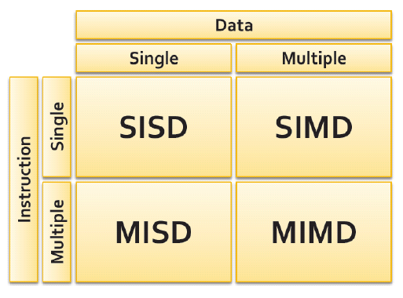
Flynn’s Taxonomy

Slide 7
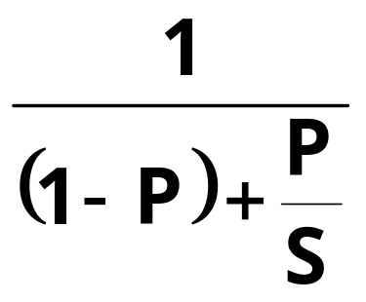
Amdahl’s Law
Expected speedup from partial improvement
  P：proportion of program that is parallel
  S：speedup of parallel portion

Slide 8
Moore’s Law
The number of transistors on ICs doubles every 18 months
In the past, CPUs have been taking advantage of Moore,s Law to：
  Increase clock frequency
  Increase exploitation of ILP
    ILP：Instruction-Level Parallelism
Result：CPUs gets faster
  Increasingly difficult to get faster

Slide 9
各種平行運算的簡介

Slide 10

平行運算示意圖

Slide 11
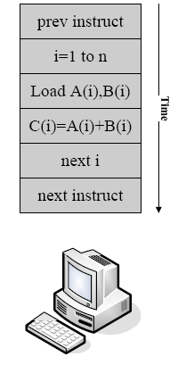
一般計算 (Serial Computing)

Slide 12
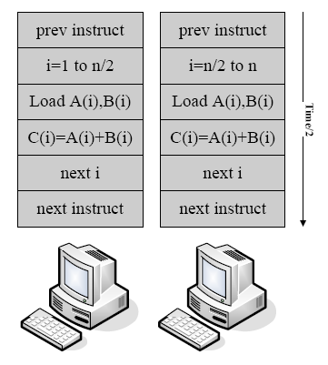
平行計算：二處理器

Slide 13
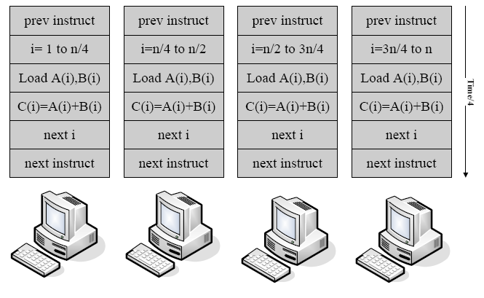
平行計算：四處理器

Slide 14
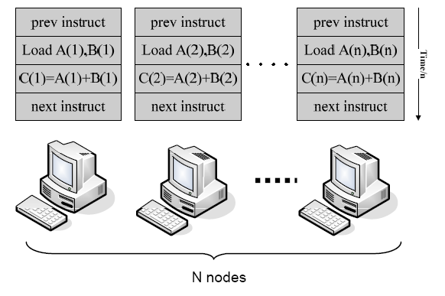
N Processors

Slide 15
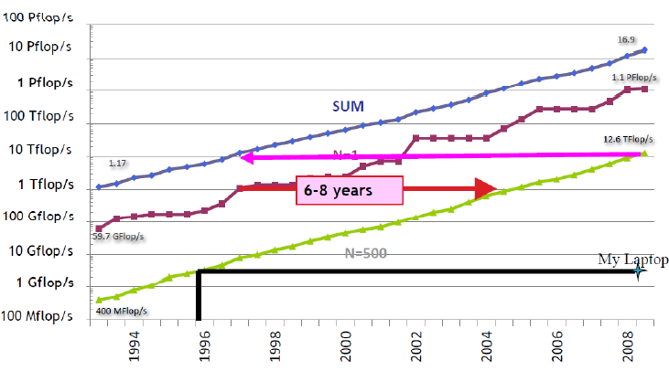
Performance Development

Slide 16
Parallel Processing Technology
Parallel Processing 的三種模式
  Shared Memory Multiprocessor
  Distributed Memory Multiprocessor System
  Clustering System

Slide 17
Shared Memory Multiprocessor
Shared Memory Multiprocessor別稱為Symmetric Multiprocessors，簡稱為SMP。
此架構採用System Bus的方式，將系統的CPU、Local Memory以及I/O裝置相連接，透過相同的作業系統，將不同執行序的工作分發給比較輕鬆的CPU，以達到分工的作用。

Slide 18
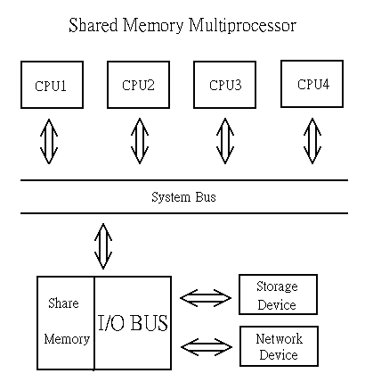
Shared Memory Multiprocessor(續)

Slide 19
Distributed Memory Multiprocessor System
Distributed Memory Multiprocessor System別稱Massive Parallel Processor，簡稱MPP。
這種架構是在同一部計算機中有許多CPU，並且這些CPU擁有屬於自己獨立的Local Memory，而CPU各自之間只能靠Message Passing 作為溝通橋樑 。

Slide 20
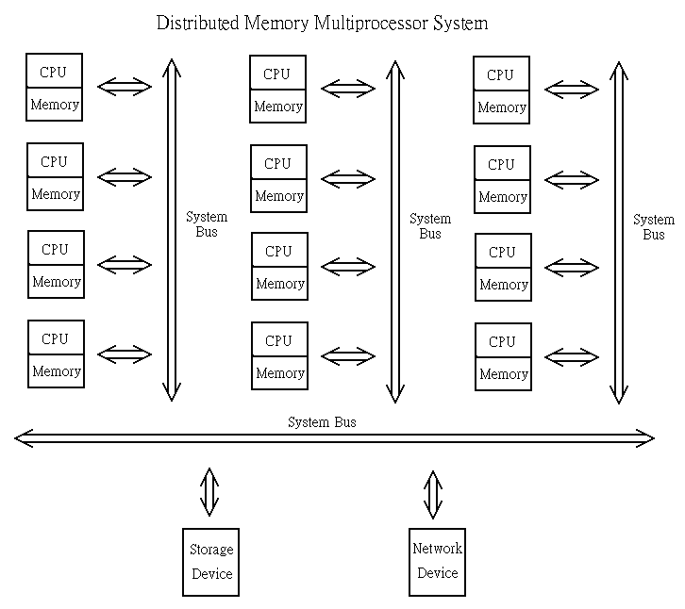
Distributed Memory Multiprocessor System(續)

Slide 21
Clustering System
Clustering System架構是數台獨立的計算機，經由高速網路連結在一起，形成一個巨大的系統，而每台獨立的計算機都擁有各自的CPU、Local Memory和作業系統。Clustering System架構因為每部計算機都是獨立的，不需要大量資訊交換，只有在必要時經由高速網路交換資訊 。
目前Clustering System上的平行計算是使用Message Passing的概念，使用TCP/IP的通訊協定作為溝通的橋樑，常見的有兩種，分別如下：
  Parallel Virtual Machine
  Message Passing Interface

Slide 22
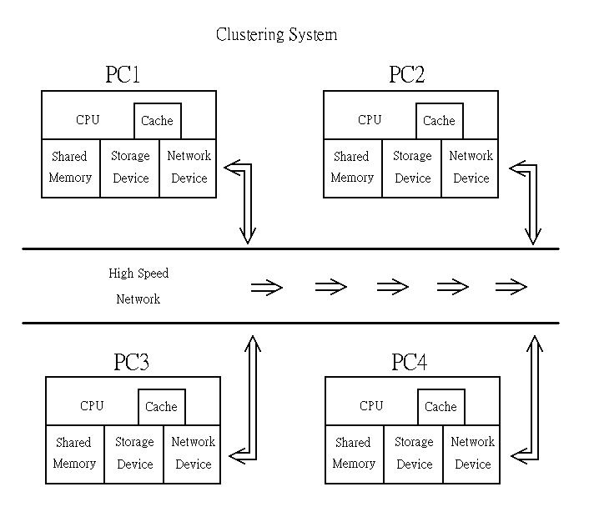
Clustering System(續)

Slide 23
Parallel Virtual Machine
Parallel Virtual Machine提供一組Application Program Interface，簡稱API，讓使用者可以直覺並且有效率的開發平行處理程式在現有的硬體上，它將在此系統上的異質作業系統當作單一的平行處理計算機，透明化的處理所有訊息的傳遞、資料的轉換和網路工作的排程。

Slide 24
Message Passing Interface
Message Passing Interface定義在一套標準的訊息傳遞介面，而跟PVM不同的是，不是讓不同作業系統在同一虛擬平台上執行，它不包含系統的Task，也不會直接控制I/O裝置的支援，它只是扮演一個溝通介面層的角色。這些特色使得很多PVM平台使用者轉向使用MPI平台。

Slide 25
CUDA簡介

Slide 26

GPGPU
將GPU用在非傳統的3D圖形顯示卡方面的應用，一般來說，會把這樣的應用叫作GPGPU ( General-pupose computing on graphics processing units ) 。
適用問題：大多是把一個可以用來大量拆解成多個相同、但彼此並不相關的小問題的情況；在這種情況下，用GPGPU的方法，就可以把這些一樣的小問題，給顯示卡的GPU來大量平行化的處理。
缺點：傳統的GPGPU的開發方法，都是透過OpenGL 或 Direct3D這一類現有的圖形函式庫，以編寫shading language 的方法，控制 shader 來想辦法做到自己想要的計算

Slide 27
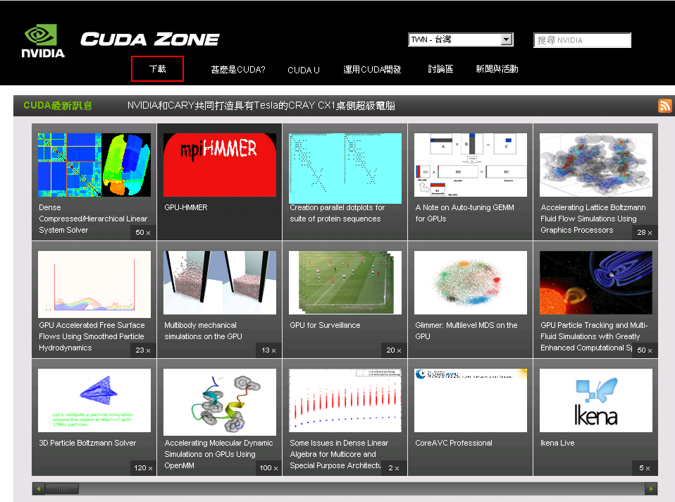
CUDA
“Compute Unified Device Architecture”
網址：http://www.nvidia.com.tw/object/cuda_home_tw.html#

Slide 28
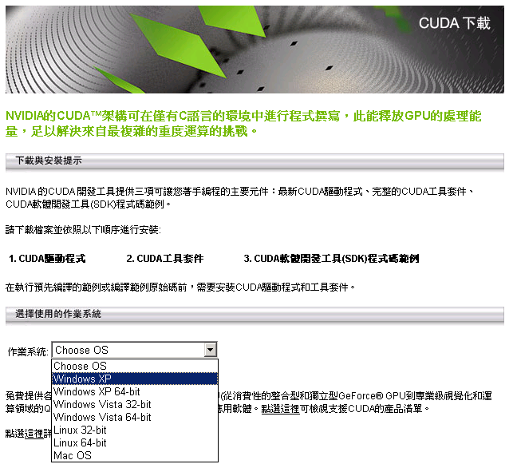
選擇OS

Slide 29
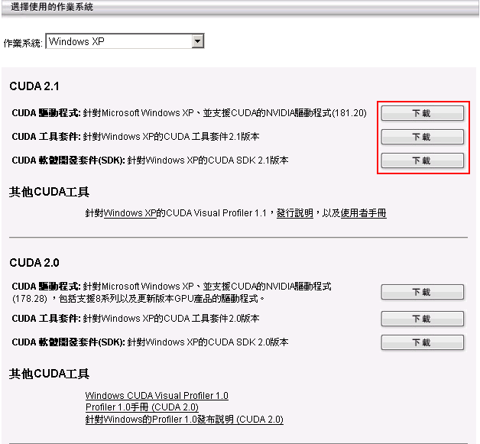
下載套件

Slide 30
使用VS2005.net 建置CUDA

Slide 31
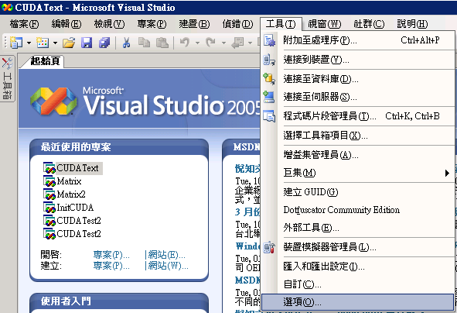
使用VS2005.NET
加入規則

Slide 32
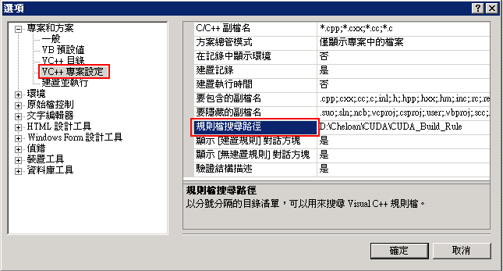
使用VS2005.NET(續)
加入規則(續)

Slide 33
使用VS2005.NET(續)
規則檔的選取有兩種方式
  在CUDA SDK目錄之中，有提供官方的build rule，位於「C://Program Files\NVIDIA Corporation\NVIDIA CUDA SDK\common\scripts」底下，檔名是「nvcc.rules」
  http://forums.nvidia.com/index.php?showtopic=30273，在這篇文章中最後所提供的rule

Slide 34
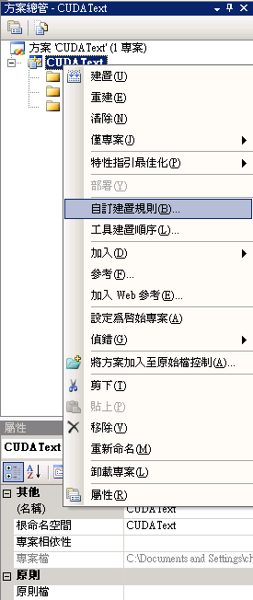
使用VS2005.NET(續)
自定建置規則

Slide 35
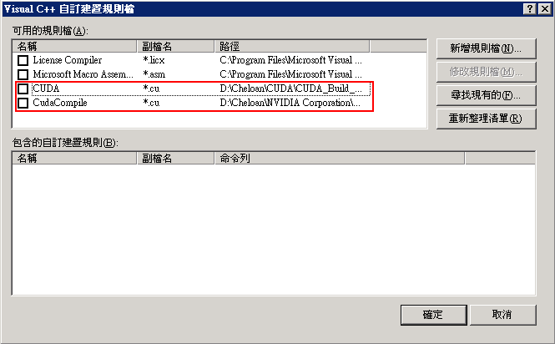
使用VS2005.NET(續)
CUDA： http://forums.nvidia.com/index.php?showtopic=30273
CudaCompile： nvcc.rules

Slide 36
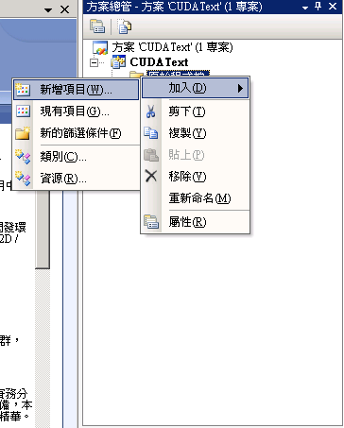
使用VS2005.NET(續)

Slide 37
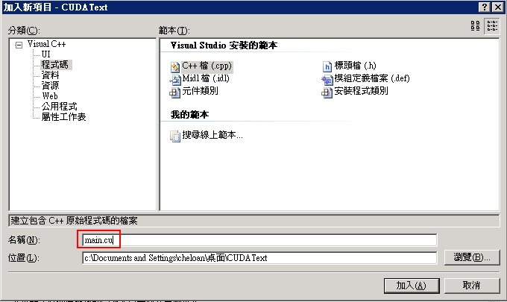
使用VS2005.NET(續)
有執行GPU程式的副檔名：.cu

Slide 38
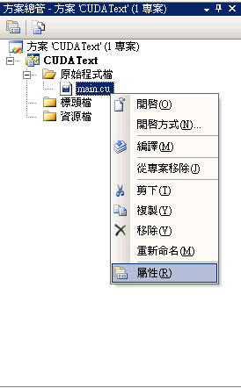
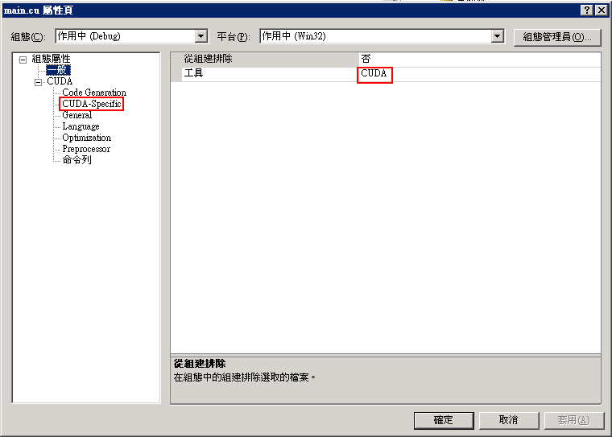
使用VS2005.NET(續)

Slide 39
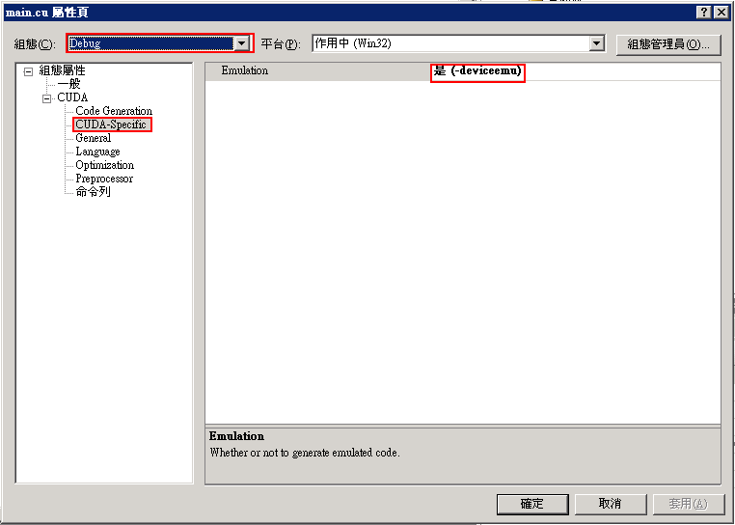
使用VS2005.NET(續)

Slide 40
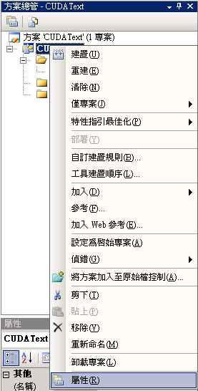
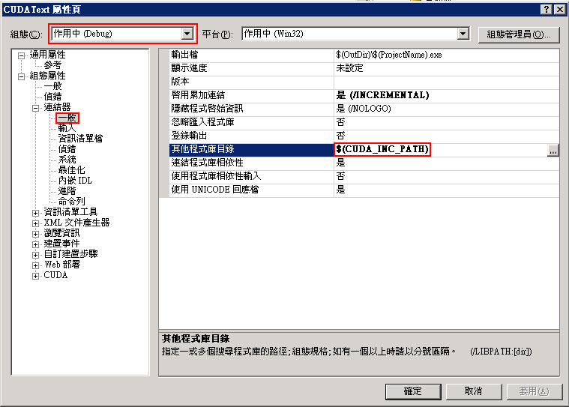
使用VS2005.NET(續)

Slide 41
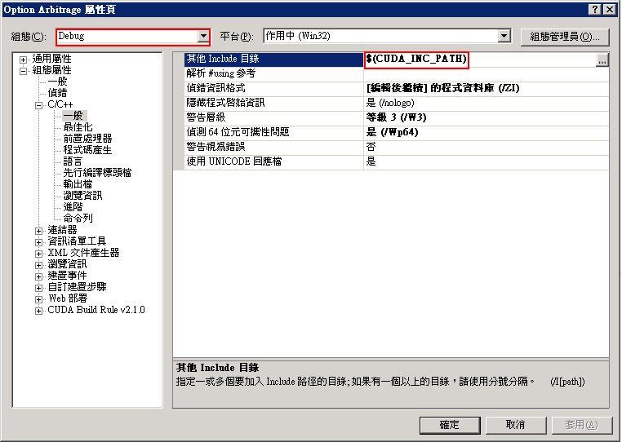
使用VS2005.NET(續)

Slide 42
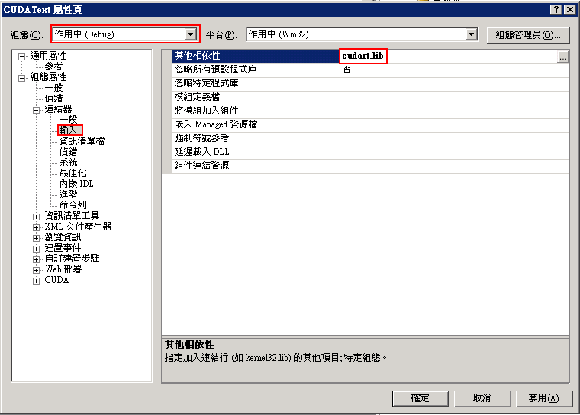
使用VS2005.NET(續)

Slide 43
CUDA基本知識

Slide 44
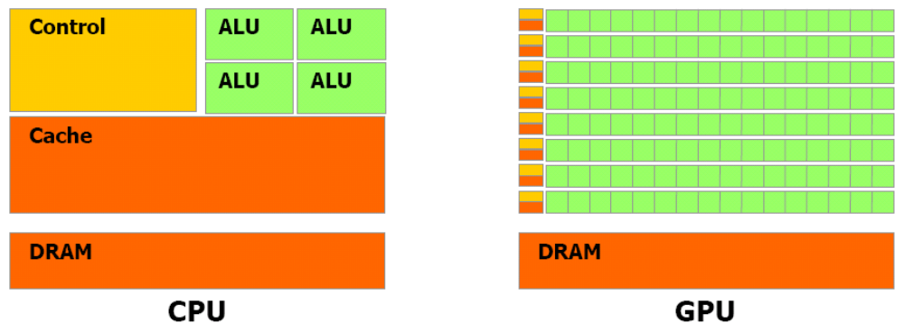
Design Philosophy
GPUs use the transistor budget to get wider
  Good for data-parallel computations

Slide 45
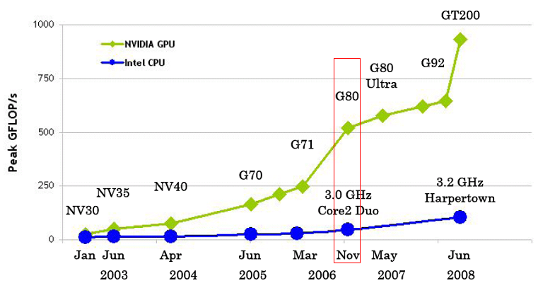
CPU & GPU 比較

Slide 46
CUDA 效能測試
CPU
  使用 CPU 來做計算，但是沒有使用 OpenMP 之類的平行化計算，所以應該只有用到一顆 CPU 核心。
GPU
  簡單的透過 CUDA global memory 來做，沒有特別最佳化。
GPU Texture
  使用 CUDA Linear memory 的 texture 來做存取。
GPU without transfer
  簡單的透過 CUDA global memory 來做，沒有特別最佳化；不過在計算時間時，不考慮將記憶體由 host 複製到 device 的時間。
GPU Texture without transfer
  使用 CUDA Linear memory 的 texture 來做存取；不過在計算時間時，不考慮將記憶體由 host 複製到 device 的時間。

Slide 47
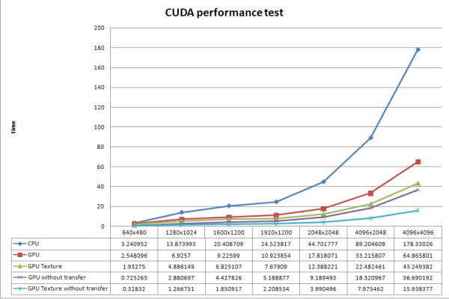
CUDA 效能測試(續)

Slide 48
Finding Concurrency
At high level, algorithms can be decomposed by tasks and data
  Task：Groups od instructions that can execute in parallel
  Data：Partitions in the data that can be used independently
Inside tasks, there is parallelism among the instructions
Level Tree

Slide 49
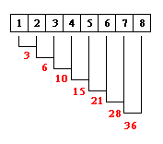
Example
int a[10] = {1,2,3,4,5,6,7,8};
int sum = 0;
for (i = 1 ; i <=8 ; i++)
{
sum += a[i];
}
printf(“%d\n”,sum);
sum = 36

Slide 50
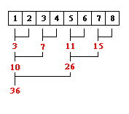
Example(續)
main(){
int compute = 8, sum = 0;
int a[8] = {1,2,3,4,5,6,7,8};
sum = compute_sum(1,a);
printf(“%d\n”,sum)
}
compute_sum (tid, a){
if (tid >= 8)
return a[0];
for(i = 0 ; i < 8 ; i = i+tid*2)
a[i] = a[i] + a[i+tid];
return compute_sum (start, tid*2, a);
}
sum = 36

Slide 51
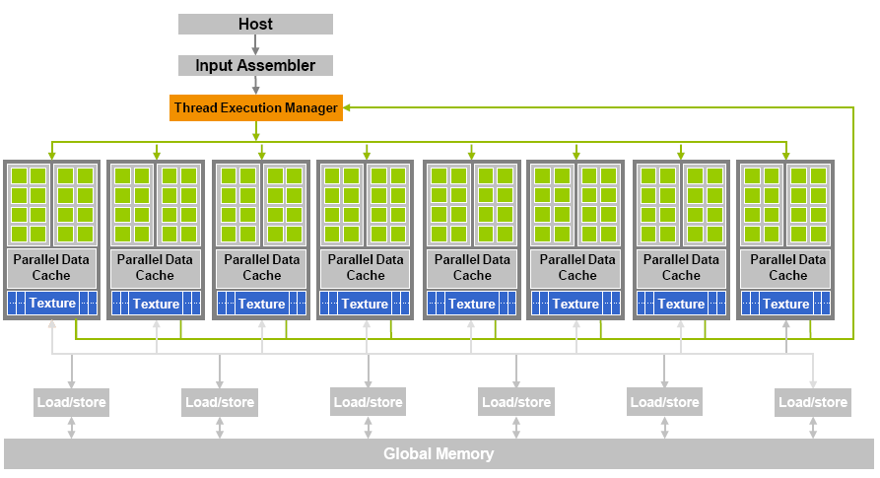
Geforce 8800

Slide 52
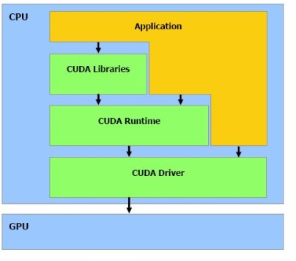
CUDA的架構
CUDA的程式架構
  Host (CPU)
  Device (GPU)

Slide 53
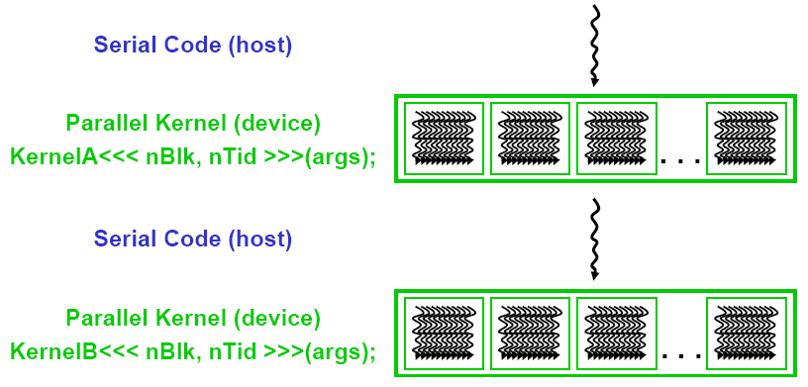
CUDA – C with no shader limitations
Integrated host + device app C program
  Serial or modestly parallel parts in host C code
  Highly parallel parts in device SPMD kernel C code

Slide 54
CUDA Devices and Threads
A compute device
  Is a coprocessor to the CPU or Host
  Has its own DREM
  Runs many threads in parallel
  Is typically a GPU but can also be another type of parallel processing
Differences Between GPU and CPU threads
  CPU：software thread
  GPU：hardware thread (transfer more fast)

Slide 55
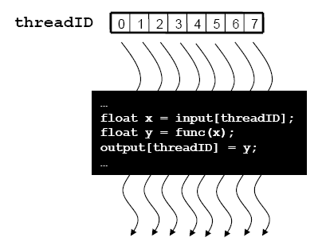
Arrays of Parallel Threads
A CUDA kernel is executed by an array of threads
  All threads run the same code (SPMD)
  Each thread has an ID that it uses to compute memory addresses and make control decisions

Slide 56
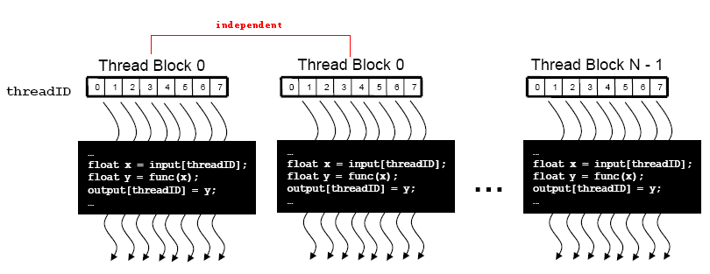
Threads Blocks：Scalable Cooperation
Divide monolithic thread array into multiple blocks
  Threads within a block cooperate via shared memory, atomic operations and barrier synchronization.
  Threads in different blocks cannot cooperate

Slide 57
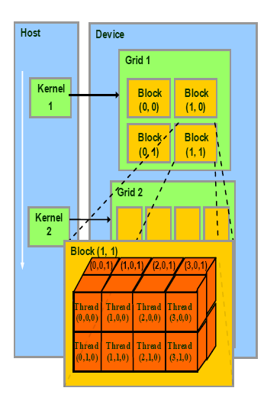
Block IDs and Thread IDs
Each thread uses IDs th decide what data to work on
  Block ID：1D or 2D
  Thread ID：1D , 2D , or 3D

Slide 58
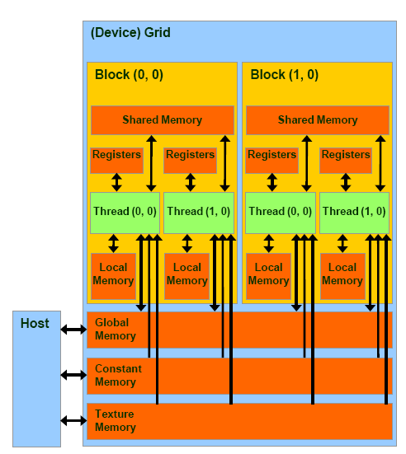
CUDA Device Memory Space
Each thread can ：
  R/W per-thread registers
  R/W per-thread local memory
  R/W per-thread shared memory
  R/W per-grid global memory
  R/W per-grid constant memory
  R/W per-block texture memory
The host can R/W global, constant, and texture memories

Slide 59
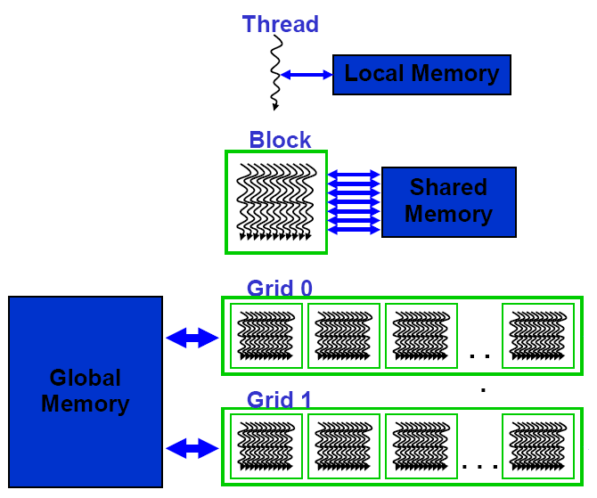
Parallel Memory Sharing
Local Memory： (per-thread)
  Private per thread
  Auto variable, register spill
  Speed slow
Shared Memory： (per-Block)
  Shared by threads of the same block
  Inter-thread communication
Global Memory: (per-application)
  Shared by all threads
  Inter-Grid communication

Slide 60
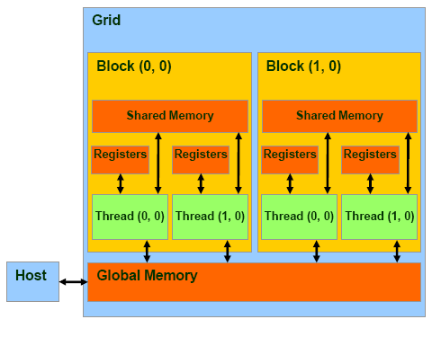
CUDA Device Memory Allocation
cudaMalloc()
  Allocates object in the device Global Memory
  Require two parameters
    Address of a pointer to the allocated object
    Size of allocated object
cudaFree()
  Frees object from device
  Global Memory
    Pointer to freed object

Slide 61
CUDA Device Memory Allocation (續)
Example：
  int width = 32;
  float* Array;
  int size = width * width * sizeof(float);
  cudaMalloc((void**) &Array, size);
  .
  .
  .
  .
  cudaFree(Array);

Slide 62
CUDA Host-Device Data Transfer
cudaMemcpy()
  Memory data transfer
  Requires four parameters
    Pointer to destination
    Pointer to source
    Number of bytes copied
    Type of transfer
      Host to Host
      Host to Device
      Device to Host
      Device to Device
Asynchronous transfer

Slide 63
CUDA Host-Device Data Transfer(續)
Example：
  int width = 32;
  float* Array;
  float HostArray[width * width]
  int size = width * width * sizeof(float);
  cudaMalloc((void**) &Array, size);
  cudaMemcpy(&Array, HostArray, size, cudaMemcpyHostToDevice);
  .
  .
  .
  cudaMemcpy(HostArray, Array, size, cudaMemcpyDeviceToDevice);
  cudaFree(Array);

Slide 64
CUDA Function Declarations
 | Executed on the： | Only callable from the：
__device__ float DeviceFunc() | device | device
__global__ void KernelFunc() | device | host
__host__ float HostFunc() | host | host
__global__ defines a kernel function
  Must return void
__device__ and __host__ can be used together

Slide 65
Language Extension：
Built-in Variables
dim3 gridDim;
  Dimensions of the grid in blocks
dim3 blockDim;
  Dimensions of the grid in blocks
dim3 blockIdx;
  Block index within the grid
dim3 threadIdx;
  Thread index within the block

Slide 66
Device Runtime Component：
Mathematical Functions
Some mathematical functions( e.g. sin(x) ) have a less accurate, but faster device-only version ( e.g. __sin(x) )
  __pow
  __log, __log2, __log10
  __exp
  __sin, __cos, __tan

Slide 67
Device Runtime Component：
Synchronization Funtion
void __syncthreads();
Synchronizes all threads in a block
Once all threads have reached this point, execution resumes normally
Used to avoid RAW/WAR/WAW hazards when accessing shared or global memory

Slide 68
CUDA硬體架構

Slide 69
處理單元
nVidia的GPU裡處理單元
  SP ( Streaming Processor )
  SM ( Streaming Multiprocessor )
  TPC ( Texture Processing Clusters )
以G80/G92 的架構之下，總共有128個SP，以8個SP為一組，組成16個SM，再以2個SM為一個TPC，共分成8個TPC來運作。

Slide 70
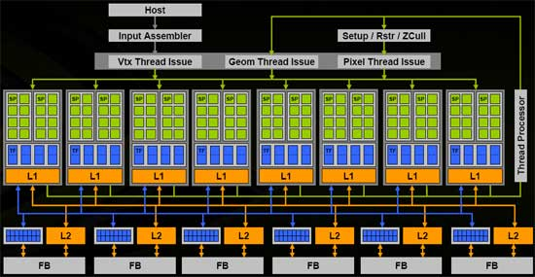
處理單元 (續)

Slide 71
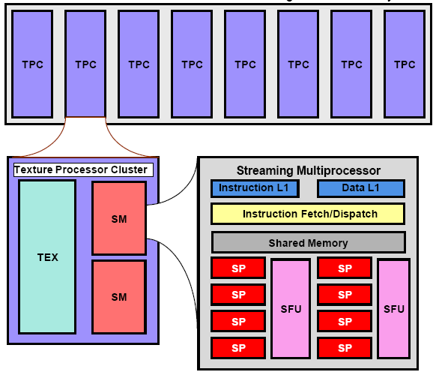
處理單元 (續)

Slide 72
SM 中的 Warp 和 Block
device 實際在執行時，會以block為執行單位，把Block分配給SM作計算。
block中的thread，是以「 warp 」為單位，32個thread會組成一個warp來執行。
warp分組的動作是以SM自動進行，會以連續的方式來作分組。
一個SM一次只會執行一個block裡的一個warp。

Slide 73
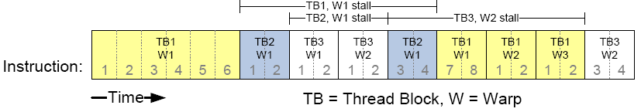
Warp 排程
以下就是一個Warp排程的例子

Slide 74
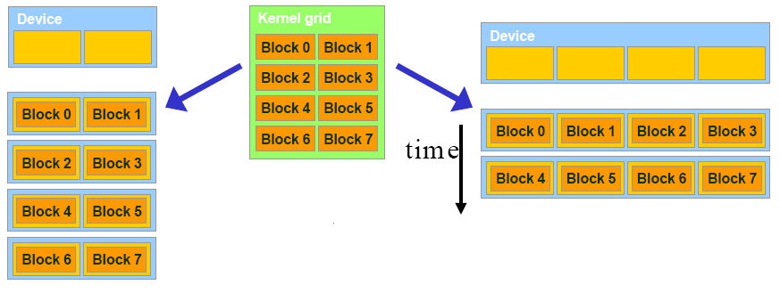
Transparent Scalability
Hardware is free to assign blocks to any processor at any time
  A kernel scales across any number of parallel processors

Slide 75
CUDA缺點

Slide 76
CUDA缺點
1. 太新
2. 綁顯示卡
3. 不支援 Double
4. debug麻煩
5. 記憶體配置常常會抓到已使用記憶體
不能使用遞迴

Slide 77
My Research

Slide 78
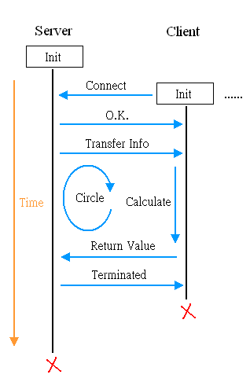
Master/Slave架構
主要是從兩個組件結合而成，運算的過程中，由一個Server的架構對應於多組Client，並且從Server動態的分割出多組運算區段，使用TCP/IP通訊協定，傳輸工作分散至各Client，使工作分配類似星狀架構。

Slide 79
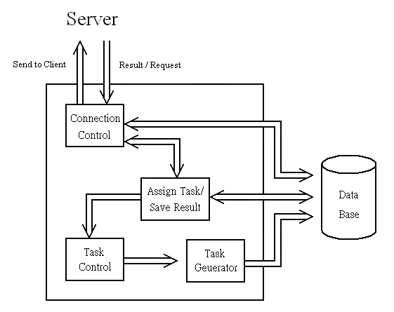
Model

Slide 80
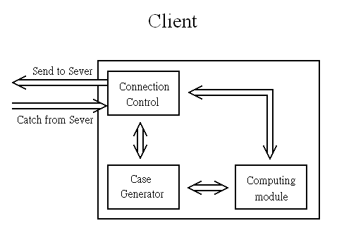
Model(續)

Slide 81
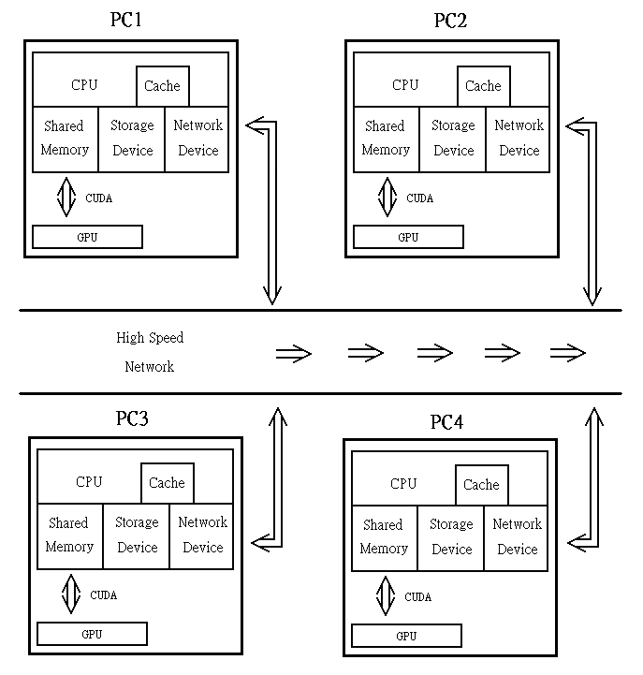
整體架構

Slide 82
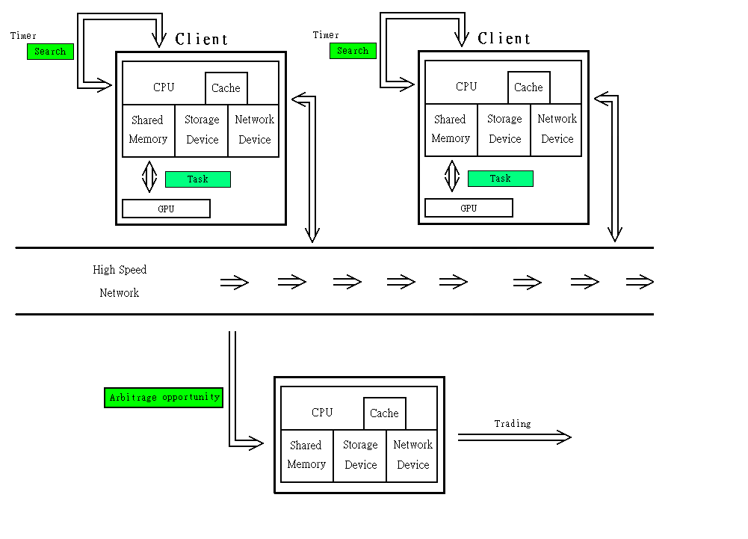
分工
CPU：
  Message Passing
  Search
GPU
  Compute arbitrage

Slide 83




Example
Theorem 8
If C and P is a rationally determined American cll and put price, then C and P is convex function of its exercise price (X)
three otherwise identical calls with strike prices
Where
Remark：The above arguments can also be applied to European options
Robert C Merton (1973)

Slide 84
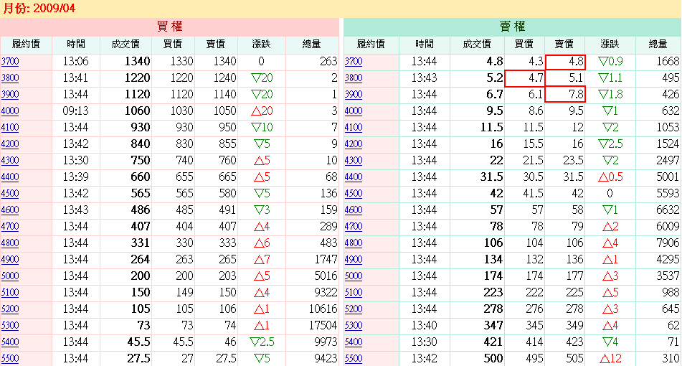
Example(續)

Slide 85
Thank you

